Slide 1

CURSO PRECONGRESO ·
INTELIGENCIA ARTIFICIAL APLICADA A LA FARMACOCINÉTICA CLÍNICA
«Qué puede aportar realmente la IA a la TDM y a la farmacocinética clínica»
ALFREDO MONTERO DELGADO
Farmacéutico especialista en Farmacia Hospitalaria · Hospital Universitario Nuestra Señora de Candelaria · Grupo DIGIFHAR (SEFH)

Slide 2

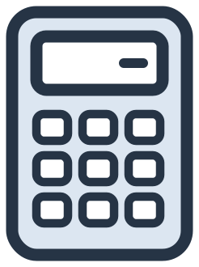
ChatGPT sabe hablar de farmacocinética, pero no hacer farmacocinética.
CL = k_{e} · V_{d}
t½ = 0,693 / k_{e}
V_{d} = Dosis / C₀
k_{e} = ln(C₁ / C₂) / Δt
37 %
de las predicciones de valle de vancomicina de ChatGPT quedaron a ±2 mg/L del valor medido
aclaramiento… volumen de distribución… semivida…
717 predicciones · 239 ingresos en UCI · Grok: 29 %
Ishaqui et al., Expert Rev Anti Infect Ther, 2026

Slide 3
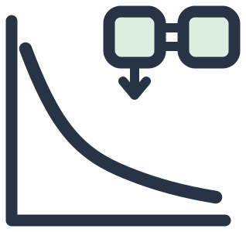

No todo lo que calcula es inteligencia artificial.
¿Quién decide la forma del modelo: una persona o los datos?
La decide una persona
La aprenden los datos
Modelos poblacionales y estimación bayesiana
Aprendizaje automático
Calculadoras y nomogramas
Aprendizaje profundo
(redes neuronales)
Automatizaciones por reglas
Modelos de lenguaje
(IA generativa)
Keutzer et al., Pharmaceutics, 2022

Slide 4


Treinta años de estudios: predice parecido al bayesiano, pero apenas ha llegado al día a día.
1995 · Red neuronal frente a NONMEM (gentamicina, 111 pacientes)
2025 · 58 estudios: el aprendizaje automático rinde igual o mejor que los modelos poblacionales
Sin concentraciones del paciente
Con concentraciones del paciente
El modelo híbrido mejora un 17 % el error del bayesiano · vancomicina en sepsis, 4059 pacientes
Gana el bayesiano: 13 % de error frente a 34 %
Gana el aprendizaje automático: ABC de tacrolimus en 6 series externas
Casi todo retrospectivo · La IA y los híbridos siguen en investigación
Brier et al., Pharm Res, 1995 · Methaneethorn et al., Clin Pharmacokinet, 2025 · Chen et al., Microbiol Spectr, 2025 · Woillard et al., Clin Pharmacol Ther, 2021 · Altynova et al., Pharmaceuticals, 2026

Slide 5
Predecir bien no es lo mismo que mejorar al paciente.
Ensayo con desenlace clínico
Dosificación individualizada de antimicrobianos (TDM o MIPD)
Aprendizaje automático
Ensayo con desenlace de proceso
10 ensayos · 1241 pacientes
Estudio prospectivo: pocos, pequeños, sin comparador (CURATE.AI: 10 pacientes)
Fracaso terapéutico −30 % (RR 0,70)
Nefrotoxicidad −45 % (RR 0,55)
Validación externa: 10 de 115 estudios de tacrolimus
Mortalidad: sin cambio significativo
Estudio retrospectivo
Amooei et al., Pharmaceutics, 2026 · Blasiak et al., NPJ Precis Oncol, 2025 · Sanz-Codina et al., Clin Microbiol Infect, 2023

Slide 6

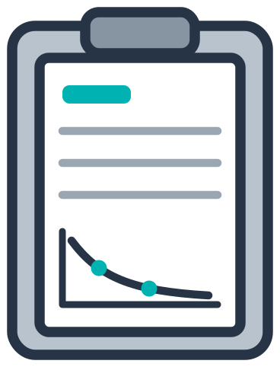
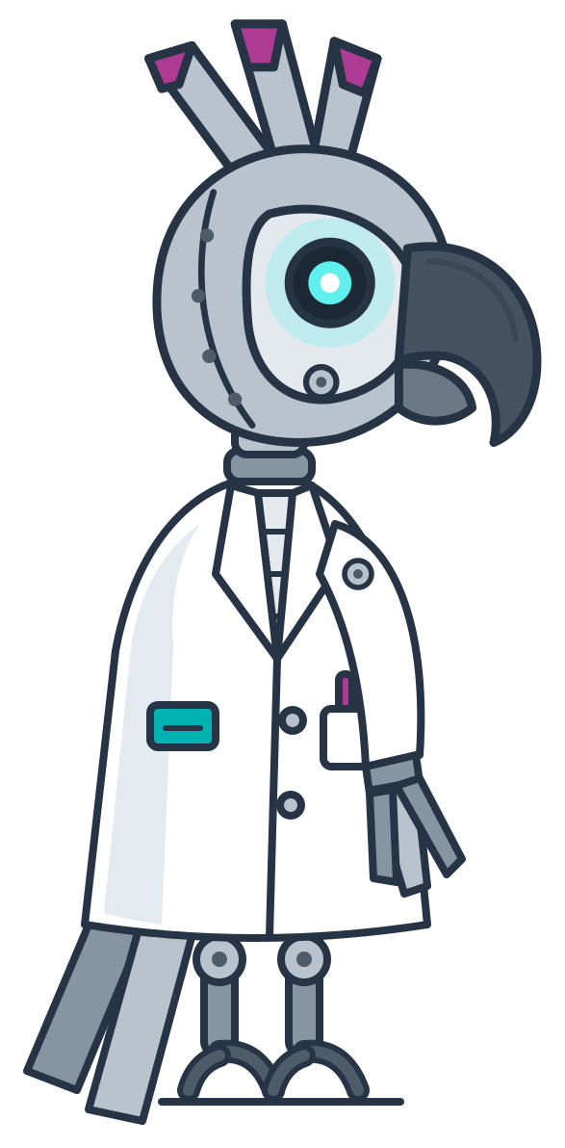

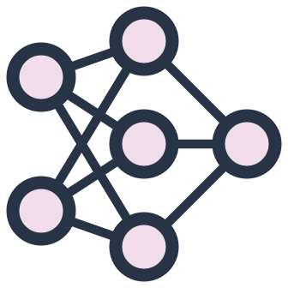
El fallo no es de la IA: es de usar una sola pieza.
Farmacéutico · supervisa y aporta criterio
firma del informe
Arnés (el protocolo)
procedimiento normalizado de trabajo
Contexto · lo que le das del caso
historia clínica
Modelo de lenguaje · predice texto
lee, llama a la herramienta y redacta el borrador
Herramientas · código y programas validados
programa bayesiano
reglas · límites · registro
El modelo de lenguaje no da siempre la misma respuesta; la herramienta validada, sí.
Pritchard-Bell et al., CPT Pharmacometrics Syst Pharmacol, 2026

Slide 7


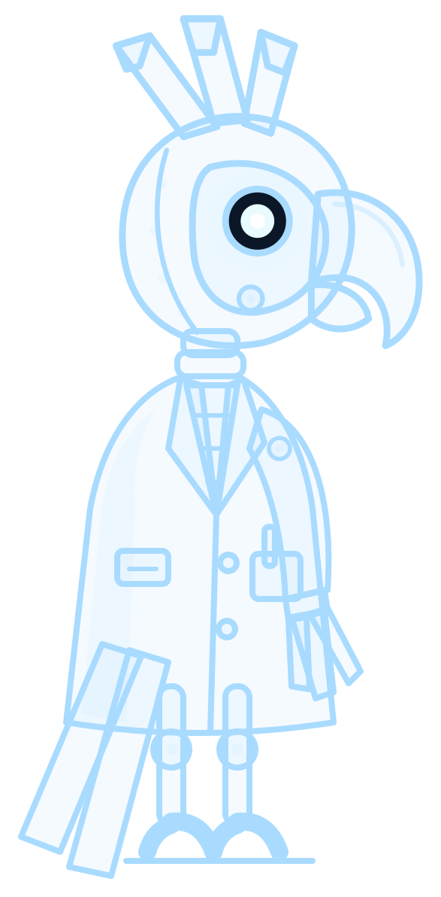
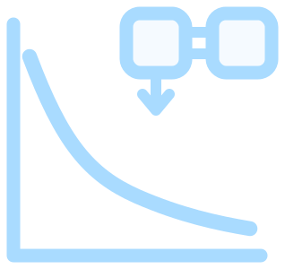
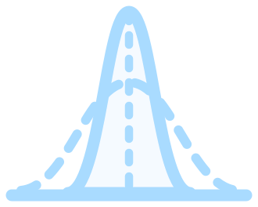

La lección de TDM-AID: cada tarea, a la pieza que mejor la hace.
Farmacéutico
borrador + revisión obligatoria
Arnés
esto es un límite
esto es cálculo
Contexto
Modelo (GPT-4o)
Herramienta
(motor de ecuaciones de primer orden)
guías locales recuperadas
interpreta: 83 %
predice concentraciones: 58 %
cuándo extraer: 0 de 30
cálculos sin errores
sin tope de dosis · 1 de cada 6 casos > 4 g/día
Prepublicación · 30 casos retrospectivos · función renal estable
Hassan et al., medRxiv, 2026 (prepublicación)

Slide 8




Leemos la ficha técnica de lo que dispensamos; leamos también la de la IA que usamos.
Composición
¿Qué hay dentro? Estadística con modelo, aprendizaje automático o modelo de lenguaje.
Dosifica-IA
Mecanismo de acción
¿Quién hace el cálculo? Una herramienta validada o el modelo de lenguaje.
Contiene: 1 modelo de lenguaje
Lea la ficha técnica antes de usar
Eficacia clínica y seguridad
¿Qué ha demostrado, y frente a qué? Aciertos en una base de datos o resultados en pacientes; frente a un bayesiano con concentraciones o frente a un rival débil.

Slide 9
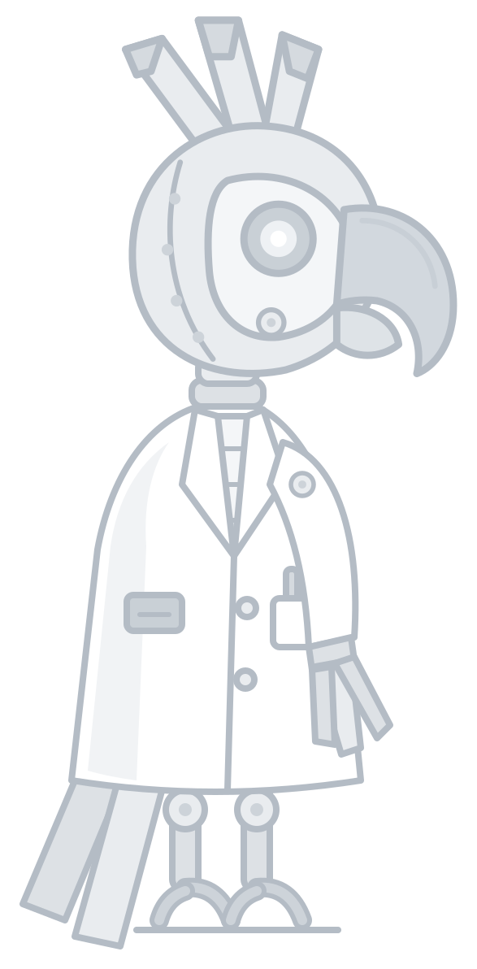
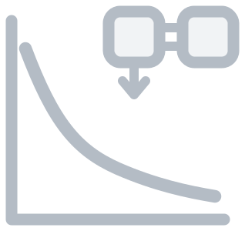



La herramienta calcula, el modelo explica
y el farmacéutico decide.
A continuación: Emilio Monte Boquet · Competencias y habilidades en IA para el farmacéutico hospitalario: de usuario a supervisor experto

